Slide 1

OmegaBI – информационно-аналитическая платформа
Альбрандт Фёдор Фёдорович
Ведущий методист-аналитик
E-mail: albf@omegafuture.ru

Slide 2


OmegaBI – информационно-аналитическая платформа
2
OmegaBI – Масштабируемая информационно-аналитическая платформа, обеспечивающая поддержку принятия решений через анализ и визуализацию данных:
ГЛУБОКОЕ ПОНИМАНИЕ ДАННЫХ СЛУЖИТ ОСНОВОЙ ДЛЯ ПРИНЯТИЯ РЕШЕНИЙ
Объединяет разнородные данные в единую модель
Обрабатывает и надежно хранит огромные объемы информации
Позволяет легко и быстро создавать новые приложения
Работает интерактивно и быстро
Показатели, аналитика, отчеты, рекомендации - все в одном месте и по всей вертикали управления

Slide 3
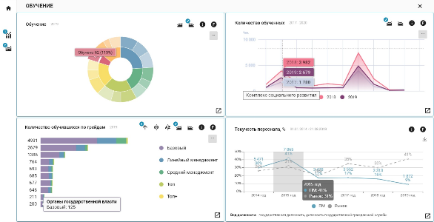
OmegaBI – информационно-аналитическая платформа
3
OmegaBI - информационно-аналитическая платформа, обеспечивающая поддержку принятия решений через анализ и визуализацию данных:
ПЛАНИРУЕМЫЕ РЕЗУЛЬТАТЫ ВНЕДРЕНИЯ OMEGABI В РАМКАХ ПЕРЕЧНЯ ЭФФЕКТИВНОСТИ ПО ПРОГРАММЕ «ПРИОРИТЕТ-2030», СОГЛАСНО ПОСТАНОВЛЕНИЮ №432*
АНАЛИТИКА, КОНТРОЛЬ, ОТЧЕТНОСТЬ, РЕКОМЕНДАЦИИ ПО ПОКАЗАТЕЛЯМ ЭФФЕКТИВНОСТИ:
Р1(б). Объем научно-исследовательских и опытно-конструкторских работ
Р2(б). Доля работников в возрасте до 39 лет в общей численности профессорско-преподавательского состава
Р3(б). Доля обучающихся по образовательным программам
Р4(б). Доходы университета из средств от приносящей доход деятельности в расчете на одного НПР
Р5(б). Количество обучающихся по образовательным программам
Р6(б). Объем затрат на научные исследования и разработки из собственных средств университета в расчете на одного НПР и др
* ПРИКАЗ МИНИСТЕРСТВА НАУКИ И ВЫСШЕГО ОБРАЗОВАНИЯ РФ ОТ 31 МАЯ 2021Г №432 «ОБ УТВЕРЖДЕНИИ ПЕРЕЧНЯ ЦЕЛЕВЫХ ПОКАЗАТЕЛЕЙ ЭФФЕКТИВНОСТИ РЕАЛИЗАЦИИ ПРОГРАММ РАЗВИТИЯ ОБРАЗОВАТЕЛЬНЫХ ОРГАНИЗАЦИЙ ВЫСШЕГО ОБРАЗОВАНИЯ, КОТОРЫМ ПРЕДОСТАВЛЯЕТСЯ ПОДДЕРЖКА В РАМКАХ ПРОГРАММЫ СТРАТЕГИЧЕСКОГО АКАДЕМИЧЕСКОГО ЛИДЕРСТВА "ПРИОРИТЕТ-2030", И МЕТОДИК ИХ РАСЧЕТА»

Slide 4

OmegaBI – информационно-аналитическая платформа
4
СЦЕНАРИИ ПРИМЕНЕНИЯ В ОБРАЗОВАНИИ
Роль аналитики:
Принимать решения на основе тщательного анализа информации и выявления тенденций
Сценарий использования:
Показатели работы приемной комиссии
Привлечение студентов, мониторинг процесса обучения, устройства на работу
Качество образования (в т.ч., персональная траектория развития)
Научный и кадровый потенциал
Уровень исполнительской дисциплины
Социальная защищенность
Финансовый анализ (финансовое обеспечение и развитие имущественного комплекса)
Прогнозирование и планирование (в т.ч., на основании потребности профильных отраслей)
Управление по KPI
Эффект:
Тщательное финансовое планирование
Развитие научного и кадрового потенциалов
Повышение качества образования
Повышение рейтинга ВУЗа

Slide 5
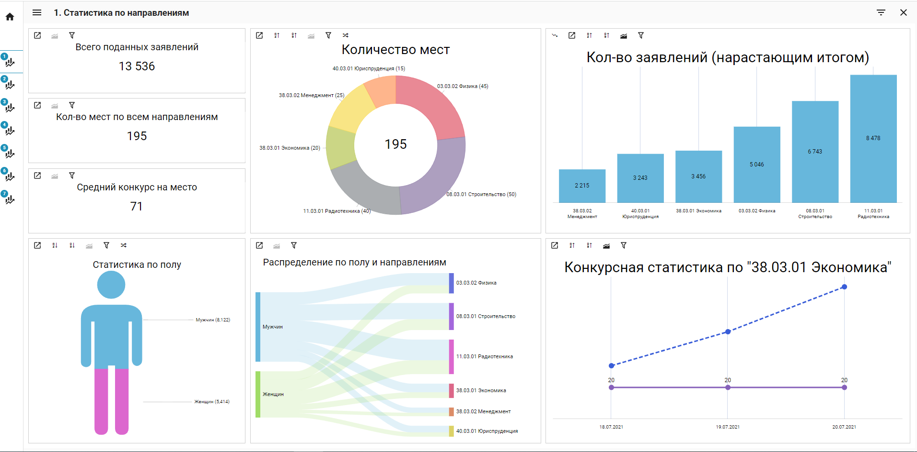
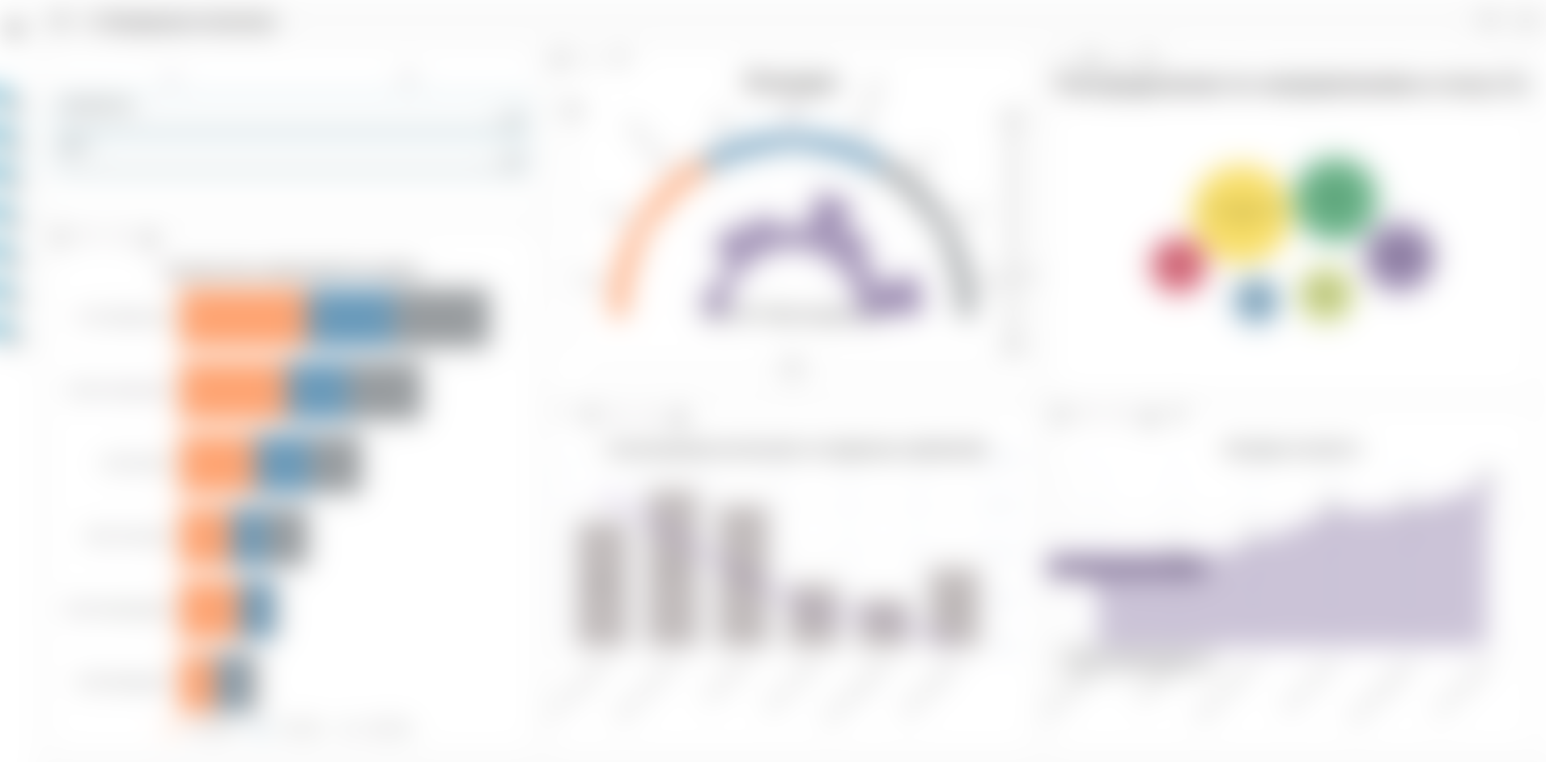
OmegaBI – информационно-аналитическая платформа
5
ПОКАЗАТЕЛИ РАБОТЫ ПРИЕМНОЙ КОМИССИИ
Представление показателей в наглядном графическом виде
Структурирование разнородных данных

Slide 6
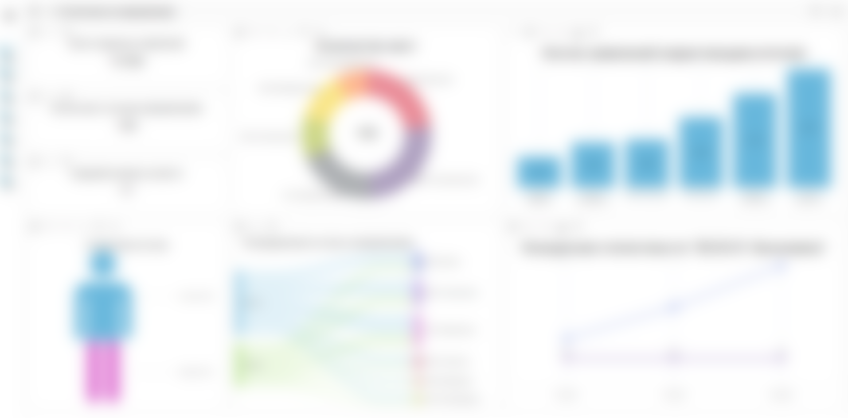
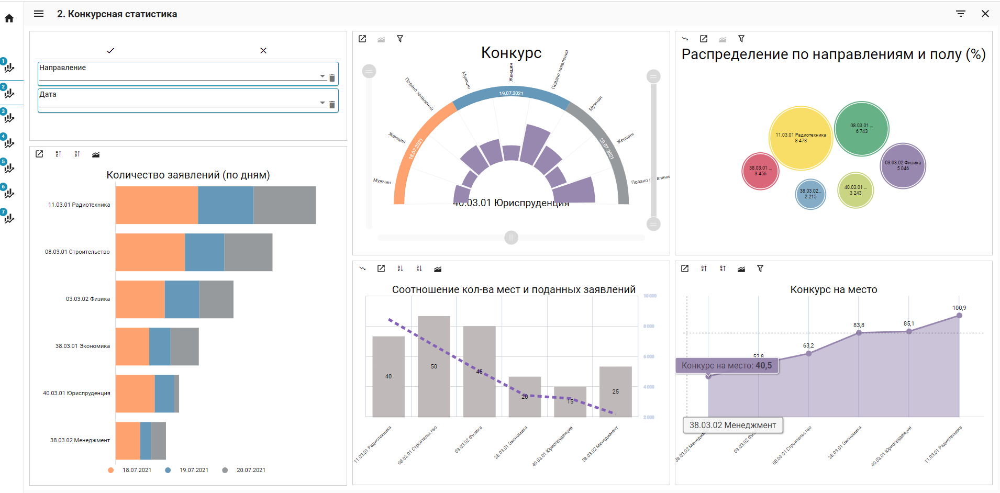
OmegaBI – информационно-аналитическая платформа
6
ПОКАЗАТЕЛИ РАБОТЫ ПРИЕМНОЙ КОМИССИИ
Возможности быстрой фильтрации информации
Результаты фильтрации отобразятся на панели мгновенно

Slide 7
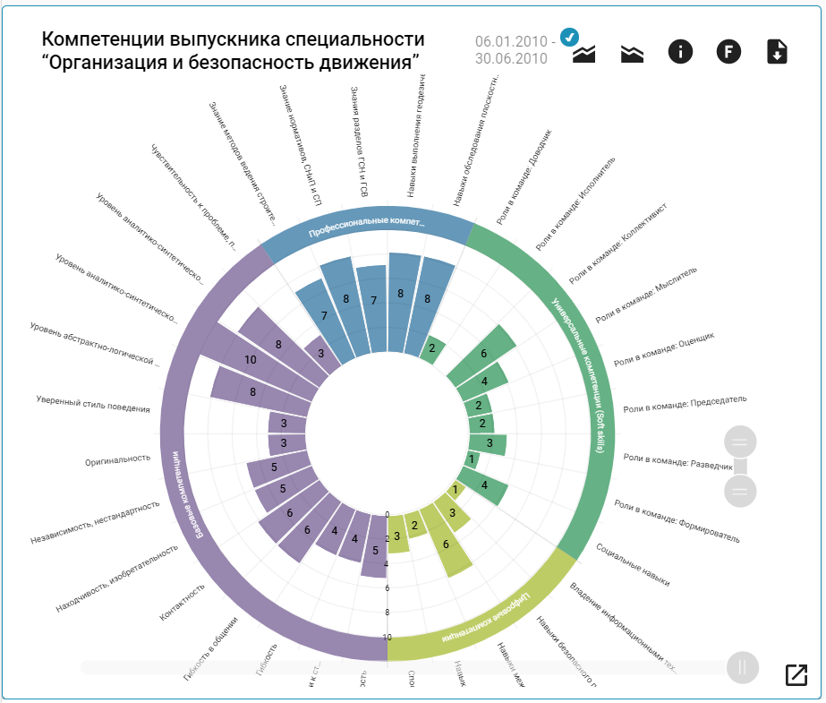
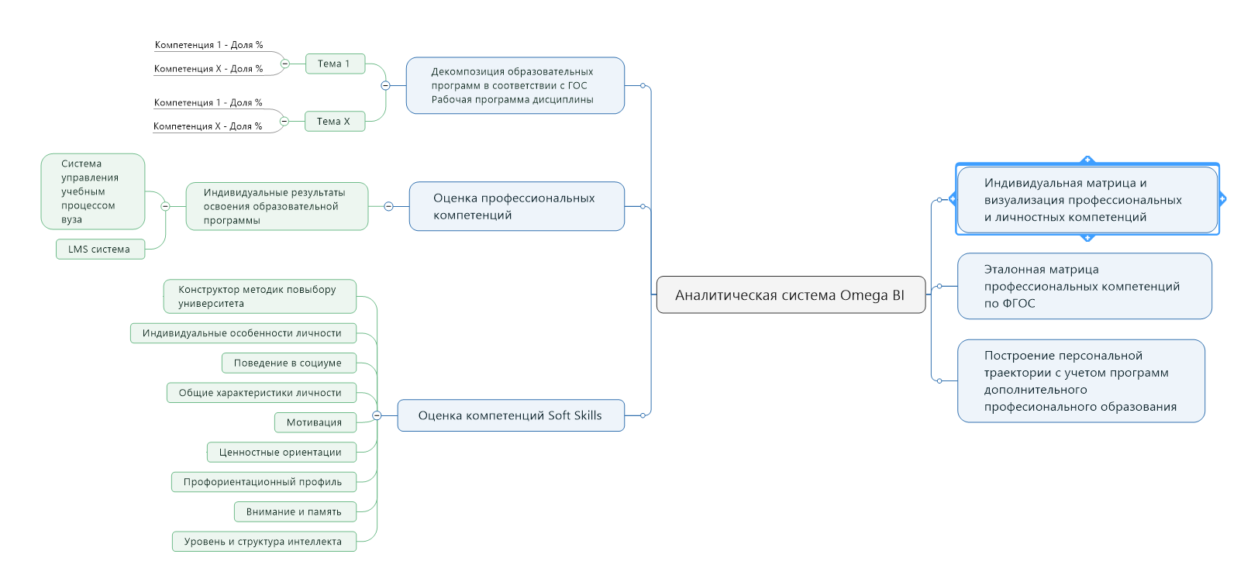
OmegaBI – информационно-аналитическая платформа
7
ПЕРСОНАЛЬНАЯ ТРАЕКТОРИЯ РАЗВИТИЯ

Slide 8

OmegaBI – информационно-аналитическая платформа
8
СЦЕНАРИИ ПРИМЕНЕНИЯ В ОБУЧЕНИИ
Образовательная программа:
Подготовка специалистов по востребованным специальностям:
Аналитики
Дата инженеры
Архитекторы решений BI
Специалисты по использованию нейросетей
Сценарий обучения:
Роль BI в современной экономике
От исходных данных к системе поддержки принятия решений
Аналитическая культура
Цифровая трансформация
Платформа OmegaBI – как базис для цифровой трансформации
Управление компанией на основе данных
Эффект:
Привлекательность ВУЗа
Повышение качества образования
IT-сфера получает больше высококлассных специалистов

Slide 9
АРХИТЕКТУРА РЕШЕНИЯ
Единый интерфейс для развертывания, управления и работы в системе
Авторизация / Безопасность (Keycloak)
Визуализация, интерактивная аналитика с предиктивными и прескриптивными возможностями
(WEB-интерфейс Omega.BI)
Математические пакеты и AI (Mathlab, Jupyter, TensorFlow/Keras)
Иные источники данных
Экспорт в сторонние системы
Аналитическое хранилище
(Apache DRUID)
1С системы
Сервисы online
ERP
Файлы
Шина данных (Apache Kafka)
Реляционные СУБД
Зарплата и управление персоналом
Документооборот
Нереляционные СУБД
Извлечение и преобразование данных
(Omega DataGuru / Apache NiFi / AirFlow)
Иные системы (SAP, НСИ…)

Slide 10




DATAGURU – интеграционная шина данных
10
DATAGURU - предназначен для интеграции гетерогенных информационных систем, обработки и анализа данных, и формирования единого пространства
Централизованное управление данными
Упрощение архитектуры
Исключение дублей и некачественных данных
Повышение надежности
Снижение денежных и временных затрат
Масштабируемость с сохранением инвестиций
Dataguru используют

Slide 11
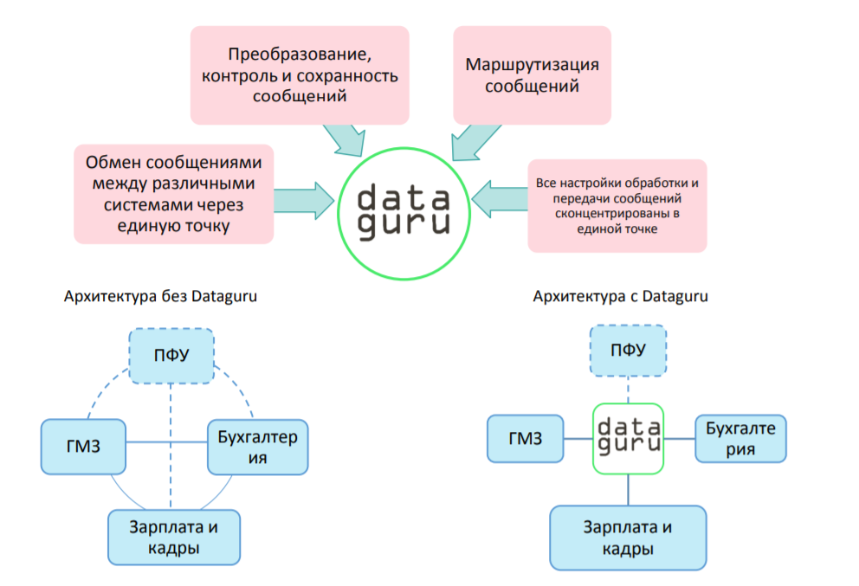
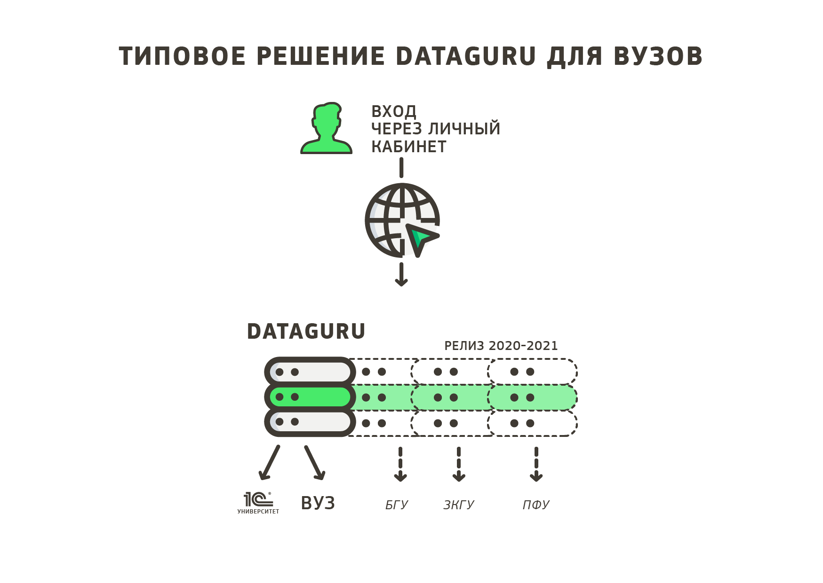
DATAGURU – интеграционная шина данных
11
DATAGURU - предназначен для интеграции гетерогенных информационных систем, обработки и анализа данных, и формирования единого пространства
Проблемы и решения при использовании информационных систем (ИС) в ВУЗах
Причины проблематики:
развитие отрасли информационных технологий в целом
развитие организации
использование большого количества ИС
сжатые сроки выполнения работ
увеличение количества студентов и сотрудников
потребность в обработке больших объемов информации;
расширение номенклатуры услуг
развитие отрасли
региональная экспансия
высокая конкуренция
изменение законодательства
смена руководства
консолидация и укрупнение
Решение:
Основные принципы архитектуры
Налажен гарантированный сбор и доставка согласованных данных в аналитическое хранилище. Налажен обмен данными между базами данных ВУЗа

Slide 12
OmegaBI – информационно-аналитическая платформа
12
OmegaBI – Масштабируемая информационно-аналитическая платформа, обеспечивающая поддержку принятия решений через анализ и визуализацию данных
OmegaBI применима:
В образовании – как аналитический инструмент принятия решений
В обучении – как базис цифровой трансформации
ГЛУБОКОЕ ПОНИМАНИЕ ДАННЫХ СЛУЖИТ ОСНОВОЙ ДЛЯ ПРИНЯТИЯ РЕШЕНИЙ

Slide 13
Спасибо за внимание!
Альбрандт Фёдор Фёдорович
Ведущий методист-аналитик
E-mail: albf@omegafuture.ru

